Slide 1


云南大学《 开源GIS 》课程第三章
OGR开源库及矢量数据处理
罗 新
云南大学 地球科学学院
邮箱: xinluo_xin@ynu.edu.cn
地址：地球科学学院1327办公室

Slide 2
目录
一
开源Linux操作系统简介
二
开源软件管理工具
三
Python开发环境配置

Slide 3
一、开源Linux操作系统简介

Slide 4


一. 开源Linux操作系统简介
1、基本概念
GDAL(Geospatial Data Abstraction Library)是一个在MIT许可协议下的开源栅格空间数据转换库。
OGR是GDAL项目的一个分支，提供对地理矢量数据的支持。
Notes:
1. Gdal最开始开发的时候只考虑了对栅格数据的支持。为了对矢量数据支持，后来新增开发了ogr库，并合并到之前开发的gdal库中。
2. 很多软件都使用gdal/ogr库，如qgis，arcgis等。

Slide 5
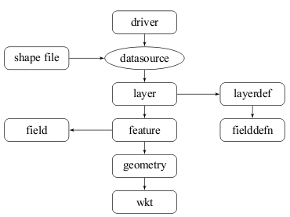
一. 开源Linux操作系统简介
1、基本概念
读取数据流程：

Slide 6
三、Python开发环境配置
课堂课后练习
练习利用Anaconda开源软件管理包进行python开发环境配置。

